Slide 1
Diabetes mellitus Hypertenze Obezita Metabolický syndrom
KLINICKÁ MEDICÍNA – PŘEDNÁŠKA, JARO 2022
Mudr. Nikola nováková
393832@mail.muni.cz

Slide 2
OBSAH:
Diabetes mellitus - symptomatologie, diagnostika, typy diabetu, komplikace diabetu, zásady léčby, dietní problematika,
Hypertenze
Obezita
Metabolický syndrom

Slide 3
DIABETES MELLITUS
- skupina onemocnění, které jsou charakterizované hyperglykémií
- absolutní nebo relativní nedostatek inzulinu → porucha metabolismu sacharidů, lipidů i proteinů
absolutní nedostatek = DM I.typu – autoimunitní onemocnění
relativní nedostatek = DM II.typu a další – rozvoj inzulinové rezistence, nadprodukce kontrainzulárně působících hormonů
- chronické nevyléčitelné onemocnění s řadou komplikací, které snižují kvalitu a délku života (viz dále)
- potřeba trvalé terapie – perorální přípravky (antidiabetika) anebo aplikace inzulinu

Slide 4
Regulace glykémie
Inzulin je nejdůležitější hormon pro regulaci glykémie ovlivňuje transport glukosy do buněk a tím snižuje glykémii (hladina glukózy v krvi)
Kontraregulační hormony jsou glukagon, adrenalin, růstový faktor a kortisol (tedy zvyšují hladinu glukózy v krvi)
Nervové vlivy – autonomní nervový systém:
Sympatikus má hyperglykemizující vliv
Parasympatikus má hypoglykemizující vliv
Notes:
sympatikus – bojuj nebo uteč – potřeba zvýšení glykémie = dostatek cukru = energie pro akci
parasympatikus – klídeček – glukoza se ukládá na „horší časy“

Slide 5
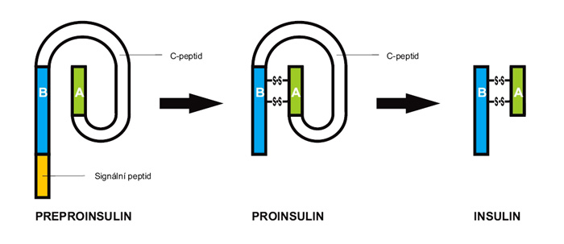
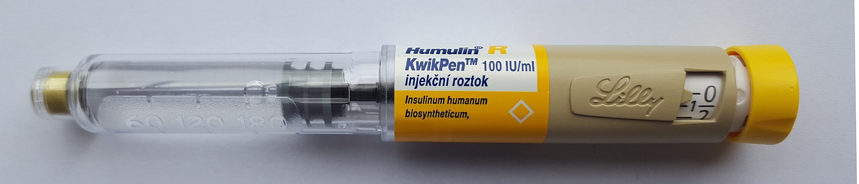
INZULIN
- „hormon sytosti a nadbytku“
- hormon snižující hladinu glukózy v krvi
- fyziologicky je produkován v Langerhansových buňkách pankreatu jako pre-proinzulin, účinkem proteáz vzniká proinzulin, který je dále štěpen na aktivní inzulin a C-peptid (používáme k detekci produkce inzulinu)
- celková denní produkce zdravého člověka je cc 20-40j
- synteticky vyráběný inzulin se používá při léčbě cukrovky (zejména I.typu), jediné podání je nyní možno injekčně - subkutánně (s.c.)
https://www.wikiskripta.eu/w/Inzulin#/media/File:Insulin.jpg

Slide 6
Diagnostika DM a klinický obraz
laboratorně: měření glykémie (hladina glukózy ve venózní krvi)
lačná glykémie > 7 mmol/l 2x, nejméně 8 hodin od posledního příjmu potravy
náhodná glykémie > 11 mmol/l kdykoliv v průběhu dne
pozátěžová glykémie > 11 za 2 hod při zátěžovém testu oGTT
klinické znaky počínajícího DM: polydipsie, polyurie, nykturie, váhový úbytek, únava, nevýkonnost, kolísání zrakové ostrosti, recidivující infekce (urogenitální), porucha kazivosti zubů, parodontóza, dech páchnoucí po acetonu, koma
Notes:
oGTT
– zátěžový test, nalačno vypití 75g glukozy ve 200ml vodného roztoku (předpřipravený roztok)
- indikace při dg rozpacích (lačná gylkémie vyjde mezi 5,7 a 7 mm/l) a vždy v těhotenství (24-28 týden)
– měření glykémie á 1h 3x, vyhodnocení je nejdůležitější ve 2. hodině testu a sice:
--- norma u zdravého člověka je ve 2.hodině testu glykémie do 7,8 mmol/l
--- porucha glukozove tolerance – ve 2.hodině testu gylkémie mezi 7,8 a 11.0 mmol/l
--- diabetes mellitus – ve 2. hodině testu gylkémie nad 11,0 mmol/l

Slide 7
DM I. typu
= inzulin dependentní diabetes mellitus
- podkladem je postupný zánik β-buněk pankreatu, které produkují inzulin a dochází k absolutnímu nedostatku inzulinu
autoimunitně (geneticky predisponovaní jedinci, protilátky proti B-buňkám)
idiopaticky (poinfekčně, toxické agens..?)
- teprve po zániku více než 90% ostrůvků dochází ke klinické manifestaci, záleží dle věku rozvoje, dle úspěšnosti metabolické kompenzace a rozvoji komplikací
děti a dospívající – rychlý průběh se snadným vznikem ketoacidózy a komatu
dospělí – pomalý průběh, tzv. LADA typ diabetu
terapie: kauzálně jedině substitucí inzulinu + režimová opatření

Slide 8
DM II. typu
= non-inzulin dependentní diabetes mellitus – nemocní nejsou závislí na dávce inzulinu
- inzulinová rezistence = snížená biologická účinnost inzulinu v těle
- manifestace v dospělosti – začátek je pozvolný, plný rozvoj trvá léta, asymptomaticita → cílené vyšetření rizikových osob (nejčastěji osoby s nadváhou či obezitou, dyslipidémie, gestační DM, nad 40 let, HT)
- menší metabolická labilita – není sklon ke ketoacidóze, akutní komplikace je hyperosmolární hyperglykemické koma
- nízkoenergetická dieta! pohyb!! edukace!!!
- terapie: perorální antidiabetika (metformin, gylkosurika apod.), pokročilé stádium – inzulin do kombinace…

Slide 9
DM v těhotenství
- rozvoj gestačního diabetu až u 5% těhotných
- zvýšené metabolické nároky na organismus, zátěž slinivky, rizika…
- diagnostika: odběr venózní glykémie nalačno v 1.trimestru a oGTT ve 24.- 28. týdnu těhotenství
- vyšší hladina glykémie v těhotenství je rizikem pro vrozené vývojové vady dítěte
- DM v těhotenství je zvýšeným rizikem pro vznik hypertenze v těhotenství a tím i pro preeklampsii a eklampsii
- terapie: dle tíže stavu, vždy inzulinoterapie, co nejlepší kompenzace glykémie + režimová opatření

Slide 10
Komplikace akutní
Hypoglykémie
Pokles pod 3.3 mmol/l (pro pacienty s dlouhodobě vysokými hodnotami glykémií i vyšší hodnoty mohou být hypoglykémií)
Projevy : třes, pocení, tachykardie, nervozita, hlad, zmatenost, útlum nebo naopak agresivita, hrozí úmrtí v důsledku mozkové hypoglykémie => selhání řízení životně důležitých procesů = hypoglykemické koma
VŽDY PODAT CUKR!!!
Hyperglykémie
Diabetická ketoacidosa:
= nedostatek inzulinu většinou při zátěži. Nedochází k dostatečnému přesunu glukosy do buněk – hromadí se v krvi. Jako alternativní zdroj energie jsou využívány ketolátky = ACETON
Klinicky dominují projevy hyperglykémie: žízeň, polyurie, polydipsie, hypotenze, až poruchy vědomí + přidává se acidotické Kussmaulova dýchání, dech páchnoucí po acetonu
Hyperglykemické (hyperosmolární) koma: extrémní hyperglykémie stěžkou dehydratací, renální insuficience, poruchy vědomí

Slide 11
Komplikace chronické
Mikrovaskulární
= poškození drobných cév v orgánech:
DM nefropathie (proteinúrie, nefrotický syndrom)
DM retinopathie (porucha zraku, neproliferativní, proliferativní, krvácení do sítnice)
DM polyneuropathie (typicky postižení DKK s poruchou cítivosti a parestéziemi, snadné zranění a špatné hojení – nedostatek živin → diabetická noha)
Makrovaskulární
= akcelerace atrosklerotických komplikací v typických lokalitách:
AS karotid s rizikem CMP
AS koronárních tepen s rizikem IM
AS tepen DKK s rizkem amputace končetiny

Slide 12
Klinické kontroly diabetika
- v režii praktického lékaře, diabetologa anebo internisty sledujeme:
lačnou gylkémii, glykovaný hemoglobin
ketolátky v moči, proteinurie - mikroalbuminurie
sérové lipidy – riziko aterosklerózy
hmotnost
krevní tlak
farmakoterapie, dávka inzulinu
vyšetření očního pozadí (mikroangiopatie)
neurologické vyšetření (polymeuropatie)
cévní vyšetření (ateroskleróza)
a další – dle komplikací

Slide 13
Cíle léčby a kontroly DM
= zabránit vzniku komplikací jak mikrovaskulárním, tak makrovaskulárním
diabetická dieta – omezení příjmu cukru, pravidelnost…
pravidelný pohyb
edukace pacienta
hladina glykémie stabilně a bez výkyvů co nejblíže zdravé populaci – selfmonitoring, domácí glukometry, senzory, inzulinové pumpy…
terapie hypertenze - TK méně než 130/80
léčba dyslipidémie, prevence rychlé progrese aterosklerózy – STATINY
prevence poranění (špatné hojení) a infekce (hygiena)

Slide 14
HYPERTENZE
- opakované zvýšení krevního tlaku > 140/90 mmHg naměřené při dvou různých návštěvách lékaře
- v dospělé populaci ČR prevalence 20-60%, mezi 25-64 lety 40% -- roste s věkem
- významný rizikový faktor kardiovaskulárního rizika (vznik ICHS, CMP a poškození ledvin, cév) - spolu s kouřením, cukrovkou, dyslipidémií a obezitou, faktor věku a pohlaví
- tabulka (nomogram) SCORE – procentuální odhad desetiletého rizika fatálních kardiovaskulárních příhod
→ odhad KV rizika umožňuje lépe stanovit prognózu onemocnění a určuje rychlost zahájení léčby a cílové hodnoty TK, použití kombinační terapie HT a přidružených onemocnění

Slide 15
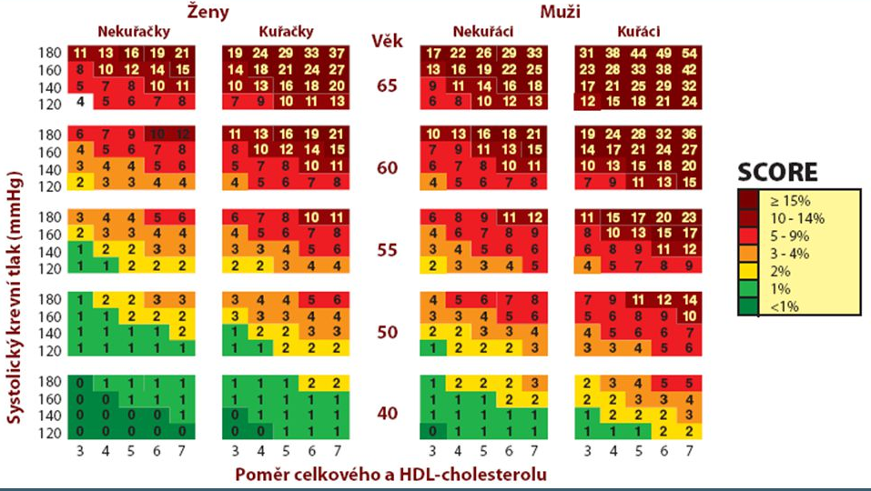
SCORE – odhad rizika úmrtí v důsledku srdečně-cévního onemocnění v následujících deseti letech na základě 5 faktorů:
→ VĚK, POHLAVÍ, KOUŘENÍ, hodnota SYSTOLICKÉHO TLAKU (tzv. "horního") a hodnota celkového CHOLESTEROLU.
http://www.szu.cz/tema/prevence/score

Slide 16
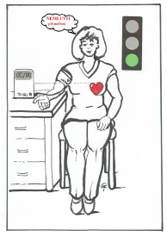
HYPERTENZE
- etiologie:
primární (esenciální) – neznáme vyvolávající příčinu
sekundární – známe příčinu – renální, endokrinní, angiolog., léky…
- diagnostika:
měření TK v ambulanci (nemocnici)
– CAVE HT bílého pláště
24 hodinové měření HT Holter
měření TK v domácích podmínkách
https://www.fnol.cz/pdf/pacientske_brozurky/1IK_Domaci%20mereni%20krevniho%20tlaku.pdf
Notes:
ikem.cz:
Zásady měření a vyhodnocení TK v domácím prostředí:
Pokud si měříte tlak doma, je důležité dodržovat několik zásad, aby měření mělo výpovědní hodnoty:
- používejte jen validovaný a pravidelně kalibrovaný tlakoměr s manžetou na paži,
- řádně dodržujte pravidla techniky měření TK, viz. níže,
- měřte se na paži s vyšším tlakem krve - při prvním měření změřte tlak na obou pažích, poté měřte vždy na té paži, na které byl naměřen vyšší TK (rozdíl TK mezi pažemi do 10 mm Hg je považován za normální),
- měření provádějte pravidelně po dobu 7 dní a to 2 - 3 měření ráno (před snídaní mezi 6 - 9 hod) a 2 - 3 měření večer (po večeři mezi 18 – 21 hod), neměly by být započítávány výsledky z měření provedených v prvním dni (obvyklá počáteční úzkost pacienta při použití nového přístroje),
- poté již stačí měřit TK buď čtvrtletně po dobu 1 týdne (2-3x ráno, 2-3x večer) před návštěvou lékaře, nebo 1x týdně (opět v den měření ráno i večer). Na frekvenci měření se dohodněte se svým ošetřujícím lékařem.
Technika měření TK v domácím prostředí:
- měření provádějte v klidné místnosti s optimální teplotou, při měření nemluvte – při hovoru se TK zvyšuje
- před měřením se posaďte - používejte židli s opěradlem, o kterou se opřete; obě nohy mějte nepřekřížené pevně na zemi; zůstaňte 5 - 10 minut v klidu
- měření neprovádějte v blízkosti silného elektrického pole (televizor, mikrovlnná trouba)
- nekuřte, necvičte, nepijte kávu a alkohol minimálně 30 minut před měřením anebo udělejte záznam o této skutečnosti do tabulky
- manžetu nasaďte hadičkou směrem dolů cca 2 cm nad loketní jamku na odhalenou paži
- paže nesmí být zaškrcená, těsný oděv je nutné sundat
- velikost manžety zvolte dle velikosti obvodu Vaší paže:
▪ obvod paže do 33 cm - manžeta šíře 12 cm
▪ obvod paže 33 – 42 cm - manžeta šíře 15 cm
▪ obvod paže nad 42 - 50 cm - manžeta šíře 20 cm
některé tonometry jsou opatřené univerzální manžetou pro normální i silnou paži 22-42 cm
- paži mějte volně opřenou o podložku v úrovni srdce, dlaní nahoru
- u dialyzovaných pacientů se doporučuje měřit TK na opačné paži než je zavedený „shunt“
- TK se obvykle měří 2-3krát, počítá se průměr z 2. a 3. měření; mezi jednotlivými měřeními dodržet pauzu 1-2 minuty (není nutné manžetu sundávat); zaznamenávejte výsledky měření do tabulky
- TK se doporučuje měřit ráno i večer před užitím léků, dále při novém léku v terapii či při zdravotních obtížích, ale pozor! Nikdy si sami neměňte dávky léků na základě naměřených hodnot bez porady s lékařem
- pokud déle tonometr nepoužíváte, vyndejte baterie
- poraďte se s lékařem, při jaké hodnotě tlaku krve ho budete kontaktova

Slide 17
HYPERTENZE
Vnitřní lékařství v kostce, M.Souček et al. str. 155

Slide 18
HYPERTENZE - TERAPIE
- cíle terapie: snížení TK pod 140/90 mmHg → zpomalení rozvoje poškození orgánových změn
- zlepšení adherence k léčbě: edukace, domácí měření TK, medikace 1xD, fixní kombinace léků, pravidelné kontroly, důvěra v lékaře…
- nefarmakologická léčba: zanechat kouření, snížit hmotnost u obézních, konzumace alkoholu, příjem soli do 5g/den, dietní opatření (ovoce a zelenina, tuky, fast food…), hormonální antikoncepce, pravidelná fyzická aktivita
- farmakologické léčba
inhibitory ACE
dlouhodobě působící blokátory kalciových kanálů
AT1 blokátory – antagonisté rcp angiotensinu II
diuretika
betablokátory
další: alfablokátory, přímé vazodilatancia, centrálně působící medikace

Slide 19
OBEZITA
- chronické onemocnění charakterizované zmnožením tukové tkáně (u žen o 25%, u mužů o 30%) v organismu v důsledku positivní energetické bilance a metabolické nerovnováhy mezi lipogenezí a lipolýzou a nepoměrem tělesné hmotnosti a tělesné výšky
- úmrtnost na komplikace obezity = 2.místo v nejčastějších příčinách smrti
- prevalence: globální pandemie, explozivní nárůst od konce 20.století,
v ČR a Evropě O: 20% žen a 22% mužů, N+O: 51% žen a 75% mužů
v USA O: 40% žen a 35% mužů, N+O: nad 75%
- etiopatogeneze:
genetické (nemetabolické faktory) 40%: leptogenní vs. obezitogenní geny (klidový a postprandiální energetický výdej, aktivita lipoproteinové lipázy, schopnost spalovat tuky a cukry)
vnější faktory 60% - positivní energetická bilance, rodinné, pracovně-sociální zázemí, vzdělání, psychologická vyspělost, riziková období života (puberta, gravidita, menopauza, odchod do důchodu, ukončení sportovní činnosti…), stres, kouření, medikace
běžná obezita = 90%
vzácné = endokrinologicky podmíněné, monogenní (mutace genů), hereditární sy, mediakce (HAK, antipsychotika, glukokortikoidy..)

Slide 20
OBEZITA
PORUCHA VÝŽIVY ZE ZVÝŠENÉHO PŘÍJMU POTRAVY V DŮSLEDKU NEVHODNÝCH NÁVYKŮ PŘI JÍDLE:
jednorázová konzumace větších kvant potravy
vynechávání snídaně
nibbling („uždibování“ nevědomá konzumace např. při sledování TV)
příjem potravy při stressu (na uklidnění)
syndrom nočního přejídání
zvýšená rychlost konzumace potravy

Slide 21
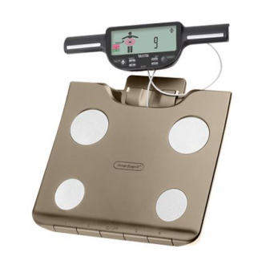
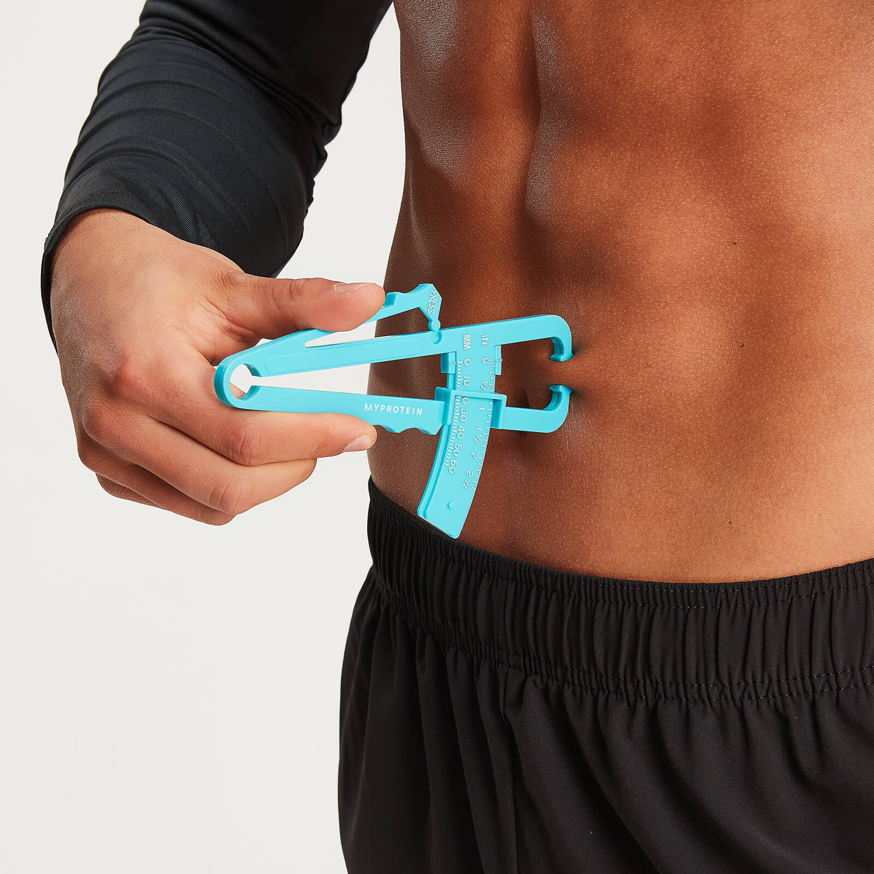
OBEZITA – diagnostika
antropometrie – měření tloušťky kožních řas kaliperem, obvod pasu - posouzení rizika metabolických a KVS komplikací – vysoké riziko u mužů nad 102 cm, u žen nad 88 cm
BMI (Body mass index): poměr hmotnosti (v kg) a druhé mocniny výšky jedince (v metrech)
Deurenbergerova rovnice 1,2 x BMI + 0,23 x věk – 10,8 x pohlaví – 5,4
bioelektrická impedance – měření složení těla: stanovení obsahu tukové tkáně, beztukové hmoty a hydratace
stanovení energetického výdeje (kalorimetrie), dotazníky na příjem stravy…
další: zobrazovací metody (UZ, CT, MR), denzitometrie a další
podvýživa | < 18,5
normální hmotnost | 18,6–24,9
nadváha | 25–29,9
1. st. obezity | 30–34,9
2. st. obezity | 35–39,9
3. st. obezity | > 40
https://www.wikiskripta.eu/w/Obezita, https://www.myprotein.cz/protein-accessories/kaliperacni-kleste/11023726.html?affil=thggpsad&switchcurrency=CZK&shippingcountry=CZ&thg_ppc_campaign=71700000048514123&product_id=11023726&gclid=CjwKCAjwu5CDBhB9EiwA0w6sLYolxauZ_RDBaOMtBPugpXAA7jGxAUrfuhqsYSX9DuD4yMNZGLCVTBoCzuMQAvD_BwE&gclsrc=aw.ds

Slide 22
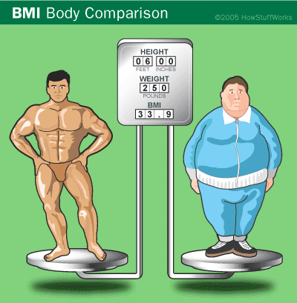
OBEZITA
PARADOX BMI
- stejná výška
- stejná váha
- stejné BMI
- různé složení těla a životní styl !!!
https://www.modernghana.com/news/483337/body-mass-index.html

Slide 23
OBEZITA - klinika
androidní (viscerální, abdominální, centripetální) – vyšší riziko KVS a metabolických komplikací, převážně u mužů „jablko“
gynoidní – převažuje u žen „hruška“
https://www.vimcojim.cz/magazin/clanky/o-zdravi/Jablko,-nebo-hruska-Typy-obezit,-jejich-rizika-a-mozna-reseni__s10012x10936.html

Slide 24
OBEZITA - komplikace
metabolické – inzulinová rezistence, DM, hyperlipoproteinémie
kardiovaskulární choroby – hypertenze, ICHS, arytmie, CMP, TEN;
respirační – hypoventilace u Pickwickova syndromu, spánková apnoe; COVID!!!
GIT – jaterní steatóza, cholelitiáza, pankreatitida, GER,
gynekologické - poruchy cyklu, neplodnost, sy. polycystických ovarií, inkontinence moči
ortopedické - artrózy
kožní – mykózy, ekzémy, celulitis, hirsutismus;
psychosociální poruchy;
zvýšený výskyt nádorů- GIT, urogenitální.
chirurgická a anesteziologické rizika, omezenost zobrazovacích metod, iatrogenní poškození (nedostatečná/nadměrná medikace inadekvátní diety…)

Slide 25
OBEZITA - léčba
dietoterapie (bílkoviny : tuky : sacharidy = 15 : 30 : 55, snížení tučných jídel, zvýšení příjmu vlákniny), nutriční terapeut!!!
zvýšení pohybové aktivity
kognitivně - behaviorální terapie, modifikace návyků
farmakoterapie:
anorektika (snižují chuť k jídlu) – katecholaminy (Adipex), serotoninergní, kombinovaná (sibutramin)
termogenní farmaka (zvyšují energetický výdej) – Elsinorské prášky,
látky ovlivňující vstřebávání tuků ve střevě (inhibice lipáz) – orlistat,
chirurgická bariatrická terapie - bandáž žaludku (snížení rozepětí žaludečních stěn → útlum talamického centra)
= komplexní péče obezitologa, psychologa, nutričního terapeuta, fyzioterapeuta a dalších specialistů

Slide 26
METABOLICKÝ SYNDROM
= soubor typických nemocí a rizikových faktorů, které se často vyskytují společně, vedou k řadě zdravotních komplikací - souvisí s významně vyšším rizikem výskytu kardiovaskulárních onemocnění, diabetu mellitu, některých nádorových onemocnění a dalších onemocnění
- rizikový stav, který patří mezi nejčastější příčiny úmrtí v naší populaci
SMRTÍCÍ KVARTETO:
obezita
dyslipidémie – snížení HDL a zvýšení LDL A TAG
hypertenze
porucha metabolismu glukózy - glukozové tolerance, hyperinzulinémie
https://www.internimedicina.cz/pdfs/int/2012/11/03.pdf

Slide 27
METABOLICKÝ SYNDROM
- prevalence – viz obezita
- diagnostika – viz obezita, HT
- komplikace – viz obezita, HT, DM, ateroskleróza
- terapie - viz obezita, HT, DM, ateroskleróza, terapie přidružených onemocnění…
PREVENCE!!!
https://www.internimedicina.cz/pdfs/int/2012/11/03.pdf

Slide 28
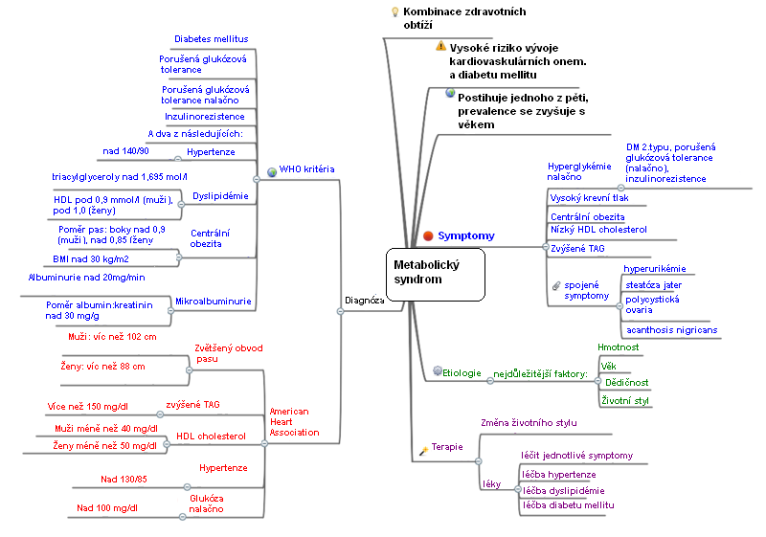
https://www.wikiskripta.eu/w/Metabolick%C3%BD_syndrom_a_inzul%C3%ADnov%C3%A1_rezistence#/media/File:Metabolicsyndromemindmapsum_cs.PNG

Slide 29
DĚKUJI VÁM ZA POZORNOST!

